Slide 1
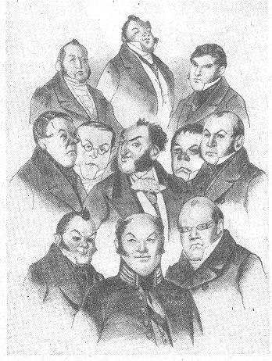
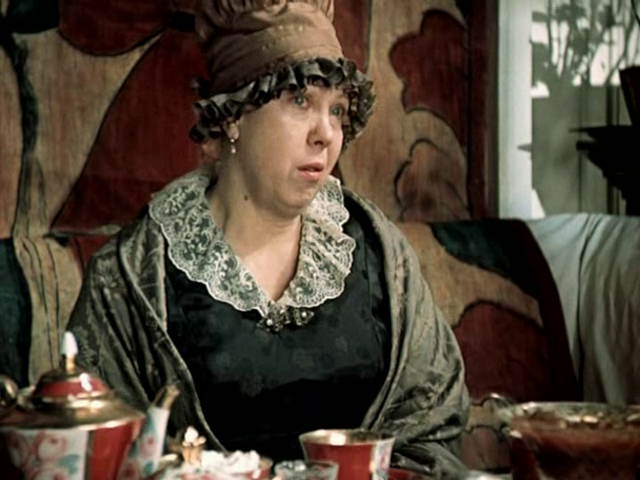
Чичиков в гостях у Коробочки

Slide 2
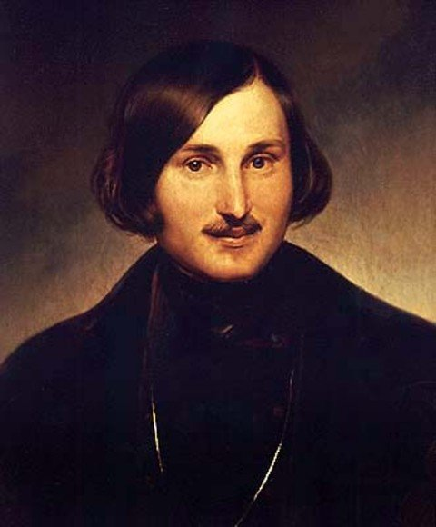
Чем более я обдумывал мое сочинение, тем более видел, что не случайно следует мне взять характеры, какие попадутся, но избрать одни те, на которых заметней и глубже отпечатывались истинно русские, коренные свойства наши.
Н.В.Гоголь

Slide 3
Кластер
портрет
хозяйство
торг
обед
усадьба,
деревня
речь
помещик

Slide 4
Основные черты Коробочки
Отношение к гостю
Портрет, отношение к вещам,
Отношение к хозяйству, имению
Отношение к покупке «мертвых душ»
Общечеловеческий тип
Почему «мертвая душа»?

Slide 5
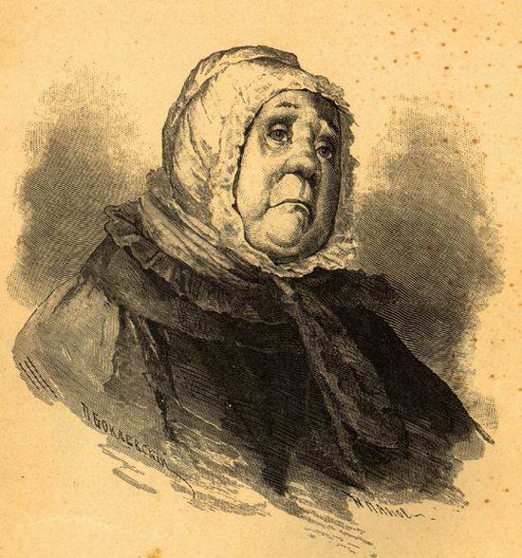

Slide 6
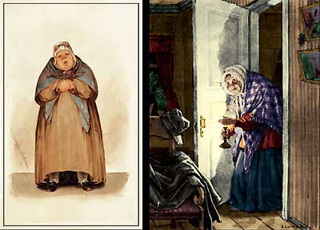
«…женщина пожилых лет…одна из тех матушек, небольших помещиц, которые плачутся на неурожаи, убытки и держат голову несколько набок, а между тем набирают понемногу деньжонок в пестрядевые мешочки…»

Slide 7
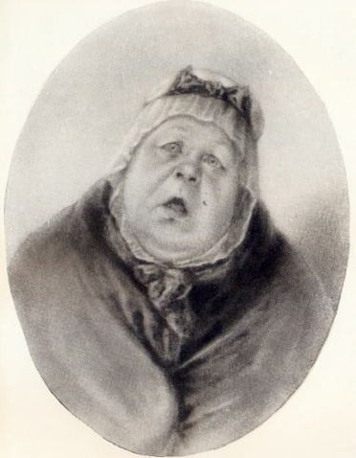

Slide 8
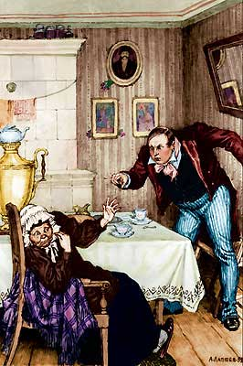
- А может, в хозяйстве-то как-нибудь под случай понадобятся…- возразила старуха,…открыла рот и смотрела на него почти со страхом…
Мертвые в хозяйстве! Эк куда хватили! Воробьев разве пугать по ночам в вашем огороде , что ли!
- С нами крестная сила! Какие ты страсти говоришь! – проговорила старуха, крестясь

Slide 9
«…иной и почтенный, и государственный даже человек, а на деле выходит совершенная Коробочка. Как зарубил что себе в голову, то уж ничем его не пересилишь; сколько ни представляй ему доводов, ясных как день, все отскакивает от него, как резиновый мяч отскакивает от стены».

Slide 10
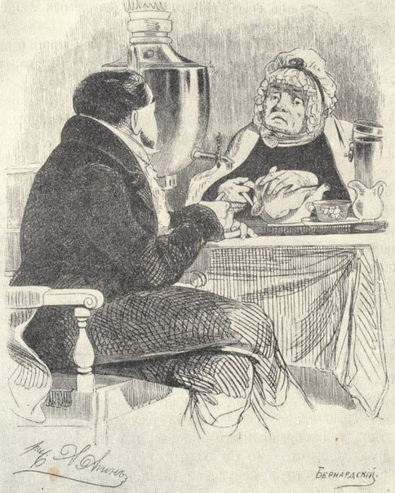
«Чичиков оглянулся и увидел, что на столе стояли уже грибки, пирожки, скородумки, шанишки, пряглы, блины, лепёшки со всякими припеками: припекой с лучком, припекой с маком, припекой с творогом припекой со сняточкой, и невесть чего не было».

Slide 11
Основные черты Коробочки
Отношение к гостю
Отношение к вещам, портрет
Отношение к хозяйству, имению
Отношение к покупке «мертвых душ»
Общечеловеческий тип
Почему «мертвая душа»?
Гостеприимство
Бережливость
Заботливость, любовь к порядку
Скупость, бестолковость, подозрительность
«Дубиноголовая», закоснелый, ограниченный человек
Примитивна, скучна. Духовно мертва

Slide 12
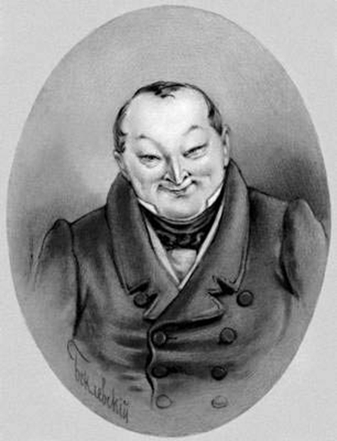

Slide 13
